Slide 1
DANO AMBIENTAL
Vanessa Ferrari
UNIVERSIDADE DE SÃO PAULO
PROGRAMA DE GRADUAÇÃO EM DIREITO
05.05.2022

Slide 2
“O dano ambiental é multifacetário (ética, temporal, ecológica e patrimonialmente falando, sensível ainda à diversidade do vasto universo de vítimas, que vão do indivíduo isolado à coletividade, às gerações futuras e aos próprios processos ecológicos em si mesmos considerados).”
Ministro HERMAN BENJAMIN (REsp: 1.198.727 MG)

Slide 3
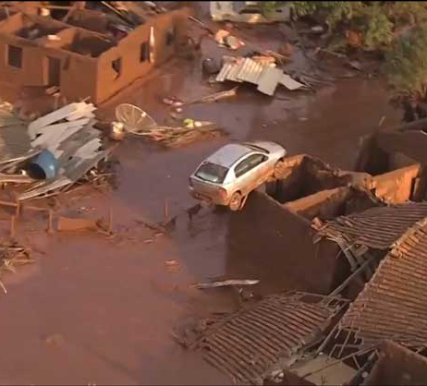
ROMPIMENTO DE BARRAGEM –
MARIANA 2015
EMPRESA SAMARCO
62 milhões m³ de rejeitos
Maior acidente ambiental

Slide 4
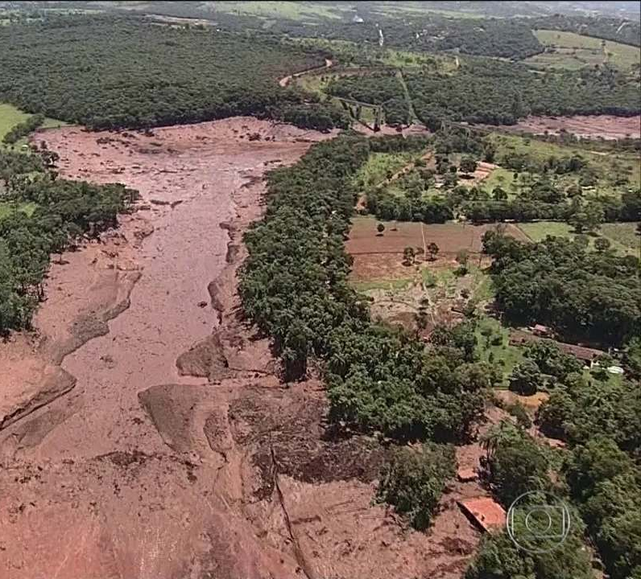
ROMPIMENTO DE BARRAGEM - BRUMADINHO 2019
EMPRESA SAMARCO
Repetição de danos
Abuso de direito?

Slide 5
Dano AMBIENTAL
DANO AO MEIO AMBIENTE
Alteração dos elementos do meio ambiente
DANO POR INTERMÉDIO DO DANO AO MEIO AMBEINTE
Efeitos que gera na saúde e interesses das pessoas

Slide 6
DIRETIVA EUROPEIA DE 21/04/2004
DANOS AMBIENTAIS
Danos causados às espécies e habitats naturais protegidos, isto é, quaisquer danos com efeitos significativos adversos para a consecução ou a manutenção do estado de conservação favorável desses habitats ou espécies;
Danos causados à água, isto é, quaisquer danos que afectem adversa e significativamente o estado ecológico, químico e/ou quantitativo e/ou o potencial ecológico das águas em questão;
Danos causados ao solo, isto é, qualquer contaminação do solo que crie um risco significativo de a saúde humana ser afectada adversamente devido à introdução, directa ou indirecta, no solo ou à sua superfície, de substâncias, preparações, organismos ou microrganismos;

Slide 7
RECONHECEM DANO ECOLÓGICO PURO
FRANÇA Dano significativo aos elementos ou entidades dos ecossistemas ou aos benefícios coletivos retirados pelo homem (Art. 1247 CC) |  | “Danos ambientais” expressão utilizada pela doutrina e tribunais Regras de responsabilidade civil
ROMÊNIA Modificação negativa significativa de um recurso natural ou deteriorização significativa de um serviço ligado aos recursos naturais, que pode ocorrer direta ou indiretamente. |  | Conceito anterior à Diretiva Europeia de 2004 Ligada ao direito de vizinhança e de propriedade
ITÁLIA É dano ambiental qualquer deterioração significativa e mensurável, direta ou indireta de um recurso natural ou utilidade assegurada por este último. |  | Legitimidade Ministério do Meio Ambiente Conceito desde 1986

Slide 8
NÃO RECONHECEM DANO ECOLÓGICO PURO
ALEMANHA |  | não tem definição de dano ecológico. Desconforto emocional decorrente de danos culposos dando origem direito de compensação. Construção: “privatização” de bens ecológicos e direito de personalidade.
SUIÇA |  | Afastou conceito de dano ecológico puro. Degradação ambiental não é dano. Código de obrigações: o direito da vítima deve ser violado. Custo gerado pelas medidas podem ser imputados ao autor.
ESPANHA |  | Apenas doutrina utiliza expressão dano ecológico puro (recursos naturais sem dono ou que pertencem a todos) Não cabe indenização: dano ecológico não é dano do ponto de vista do direito civil

Slide 9
PARADIGMA BIOCÉNTRICO
“A própria ideia de um tratamento não cruel dos animais deve buscar o seu fundamento não mais na dignidade humana ou na compaixão humana, mas sim na própria dignidade inerente às existências dos animais não humanos. Na verdade, o que devemos repensar e discutir é que esses seres vivos não humanos deixem de ser apenas meios para que a espécie humana possa garantir a sua própria dignidade e sobrevivência.... Ademais, tendo essa reflexão como ponto de partida, não é difícil chegar à conclusão de que a relação que se deve estabelecer entre o ser humano e a natureza é muito mais uma inter-relação marcada pela interdependência, do que uma relação de dominação do ser humano sobre os demais seres da coletividade planetária”
Ministro OG FERNANDES (REsp: 1.797.175 SP)

Slide 10
Conceito de dano ambiental
DIREITO PÁTRIO
LEI NÃO DEFINE
Conceito construído
Meio ambiente
Degradação ambiental
Poluição
DANO AMBIENTAL – dano ao meio ambiente

Slide 11
Conceito de meio ambiente
CF/88
Art. 3º I da LPNMA
Doutrina e ADIN 3540/DF
DANO AO MACROBEM AMBIENTAL – bem incorpóreo e imaterial e de uso comum do povo. Lesão ao direito subjetivo fundamental que todos têm de gozar o meio ambiente apropriado.
DANO AO MICROBEM AMBIENTAL – efeitos que a modificação ao meio ambiente ecologicamente equilibrado gera à saúde das pessoas e aos seus interesses.

Slide 12
Conceito de DEGRADAÇÃO AMBIENTAL E DE POLUIÇÃO
DEGRADAÇÃO AMBIENTAL
a alteração adversa das características do meio ambiente;
POLUIÇÃO – a degradação da qualidade ambiental resultante de atividades que direta ou indiretamente:
a) prejudiquem a saúde, a segurança e o bem-estar da população;
b) criem condições adversas às atividades sociais e econômicas;
c) afetem desfavoravelmente a biota;
d) afetem as condições estéticas ou sanitárias do meio ambiente;
e) lancem matérias ou energia em desacordo com os padrões ambientais estabelecidos;

Slide 13
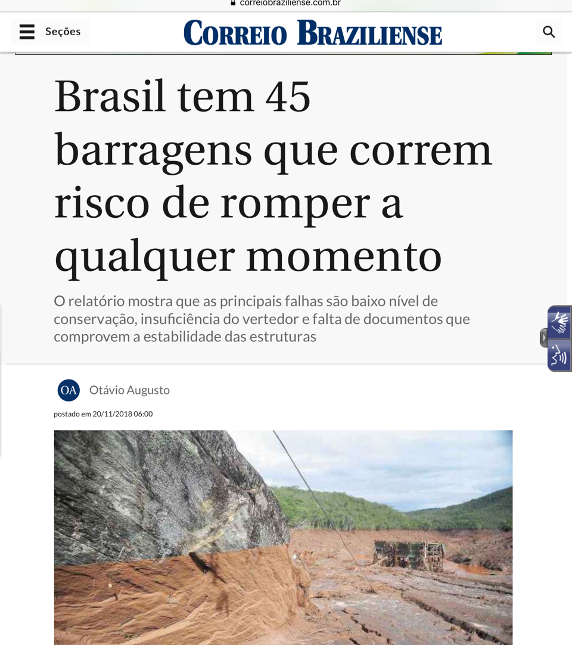
DANO AMBIENTAL?
DANO EVENTO
DANO PREJUÍZO

Slide 14
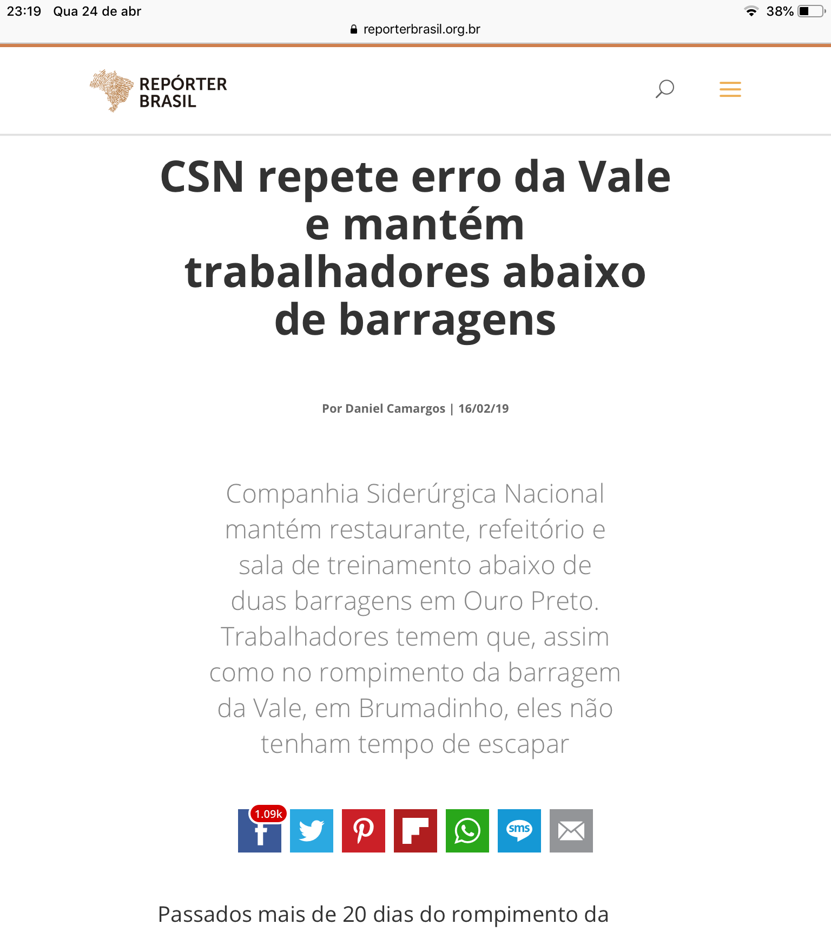
DANO AMBIENTAL?
DANO EVENTO
DANO PREJUÍZO

Slide 15
DANO AMBIENTAL
(amplitude)
(José Rubens Morato Leite)
Atinge os componentes do meio ambiente natural
DANO ECOLOGICO PURO
Atinge os componentes de todos os aspectos de meio ambiente
DANO AMBIENTAL LATO SENSU
Lesão a direito individual em decorrência de dano ambiental
DANO INDIVIDUAL AMBIENTAL

Slide 16
DANO AMBIENTAL
(extensão)
(José Rubens Morato Leite)
DANO PATRIMONIAL AMBIENTAL
Restituição, recuperação ou indenização do bem ambiental lesado
Individual
Coletivo
Individual reflexo: tutela se refere ao microbem ambiental
DANO EXTRAPATRIMONIAL AMBIENTAL OU MORAL AMBIENTAL
Coletivo: tutela se refere ao macrobem ambiental

Slide 17
DANO EXTRAPATRIMONIAL (OU MORAL)
DANO MORAL: EM SENTIDO PRÓPRIO (dano moral in natura) –
Aquilo que a pessoa sente, causando na pessoa dor, tristeza, vexame, humilhação, angústia.
DANO MORAL: EM SENTIDO IMPRÓPRIO ou em sentido amplo
Lesão aos direitos da personalidade.
Não necessita da prova de sofrimento.

Slide 18
AFASTA dano extrapatrimonial ambiental
PROCESSUAL CIVIL. AÇÃO CIVIL PÚBLICA. DANO AMBIENTAL. DANO MORAL COLETIVO. NECESSÁRIA VINCULAÇÃO DO DANO MORAL À NOÇÃO DE DOR, DE SOFRIMENTO PSÍQUICO, DE CARÁTER INDIVIDUAL. INCOMPATIBILIDADE COM A NOÇÃO DE TRANSINDIVIDUALIDADE (INDETERMINABILIDADE DO SUJEITO PASSIVO E INDIVISIBILIDADE DA OFENSA E DA REPARAÇÃO). RECURSO ESPECIAL IMPROVIDO.
STJ – 1ª TURMA REsp: 598281 MG Relator: Ministro Luiz Fux

Slide 19
Direito fundamental ao meio ambiente ecologicamente equilibrado
Direitos de personalidade (cláusula aberta)
Direitos de personalidade são aqueles direitos inerentes à pessoa humana e a sua dignidade.
Fundamento: Direito Natural.
Direitos da personalidade e direito ao meio ambiente ecologicamente equilibrado: simbiose necessária. Patrícia Iglecias, in Direitos da Personalidade. A contribuição de Silmara J. A. Chinellato

Slide 20
Reconhecimento de dano extrapatrimonial ambiental
3. O dano ao meio ambiente, por ser bem público, gera repercussão geral, impondo conscientização coletiva à sua reparação, a fim de resguardar o direito das futuras gerações a um meio ambiente ecologicamente equilibrado.
4. O dano moral coletivo ambiental atinge direitos de personalidade do grupo massificado, sendo desnecessária a demonstração de que a coletividade sinta a dor, a repulsa, a indignação, tal qual fosse um indivíduo isolado.
STJ – 2ª TURMA REsp: 1269494 MG Relator: Ministra ELIANA CALMON

Slide 21
Reconhecimento de dano extrapatrimonial ambiental
ADMINISTRATIVO E PROCESSUAL CIVIL. AGRAVO INTERNO NO AGRAVO EM RECURSO ESPECIAL. AÇÃO CIVIL PÚBLICA. DESMATAMENTO IRREGULAR. DANOS AMBIENTAIS. DANO MORAL COLETIVO. ALEGADA VIOLAÇÃO AO ART. 1.022 DO CPC/2015. INEXISTÊNCIA DE VÍCIOS, NO ACÓRDÃO RECORRIDO. INCONFORMISMO. CONFIGURAÇÃO DE OFENSA A VALORES FUNDAMENTAIS DA COLETIVIDADE. ACÓRDÃO RECORRIDO QUE, À LUZ DAS PROVAS DOS AUTOS, CONCLUIU PELA NÃO OCORRÊNCIA DE DANO MORAL COLETIVO. IMPOSSIBILIDADE DE REVISÃO, NA VIA ESPECIAL. SÚMULA 7/STJ. AGRAVO INTERNO IMPROVIDO.
IV. A jurisprudência desta Corte firmou-se no sentido de que "é possível exigir-se a comprovação da violação de valores fundamentais da coletividade para configuração do dano moral coletivo, o que não se confunde com a demonstração dos abalos psicológicos experimentados por seus membros" (STJ, AgInt no REsp 1.297.882/GO, Rel. Ministro OG FERNANDES, SEGUNDA TURMA, DJe de 15/10/2019).
V. O Tribunal de origem, à luz das provas dos autos, considerou estarem ausentes os elementos necessários à configuração do dano moral coletivo, uma vez que "não restou comprovada situação excepcional ensejadora de sofrimento coletivo, nem mesmo a irreparabilidade ao meio ambiente".
violação de valores fundamentais da coletividade
(STJ - AgInt no AREsp: 1678409 MG 2020/0063228-0, Relator: Ministra ASSUSETE MAGALHÃES, T2 - SEGUNDA TURMA, DJe 16/09/2020)

Slide 22
Reconhecimento de dano extrapatrimonial ambiental
RECURSO ESPECIAL. AÇÃO CIVIL PÚBLICA. DANO MORAL COLETIVO. ALIENAÇÃO DE TERRENOS A CONSUMIDORES DE BAIXA RENDA EM LOTEAMENTO IRREGULAR. PUBLICIDADE ENGANOSA. ORDENAMENTO URBANÍSTICO E DEFESA DO MEIO AMBIENTE ECOLOGICAMENTE EQUILIBRADO. CONCEPÇÃO OBJETIVA DO DANO EXTRAPATRIMONIAL TRANSINDIVIDUAL.
1. O dano moral coletivo caracteriza-se pela prática de conduta antijurídica que, de forma absolutamente injusta e intolerável, viola valores éticos essenciais da sociedade, implicando um dever de reparação, que tem por finalidade prevenir novas condutas antissociais (função dissuasória), punir o comportamento ilícito (função sancionatório-pedagógica) e reverter, em favor da comunidade, o eventual proveito patrimonial obtido pelo ofensor (função compensatória indireta).
2. Tal categoria de dano moral - que não se confunde com a indenização por dano extrapatrimonial decorrente de tutela de direitos individuais homogêneos - é aferível in re ipsa, pois dimana da lesão em si a "interesses essencialmente coletivos" (interesses difusos ou coletivos stricto sensu) que "atinja um alto grau de reprovabilidade e transborde os lindes do individualismo, afetando, por sua gravidade e repercussão, o círculo primordial de valores sociais" (REsp 1.473.846/SP, Rel. Ministro Ricardo Villas Bôas Cueva, Terceira Turma, julgado em 21.02.2017, DJe 24.02.2017), revelando-se despicienda a demonstração de prejuízos concretos ou de efetivo abalo à integridade psicofísica da coletividade.
(STJ - REsp: 1539056 MG 2015/0144640-6, Relator: Ministro LUIS FELIPE SALOMÃO, T4 - QUARTA TURMA, DJe 18/05/2021)
Notes:
3. No presente caso, a pretensão reparatória de dano moral coletivo, deduzida pelo Ministério Público estadual na ação civil pública, tem por causas de pedir a alienação de terrenos em loteamento irregular (ante a violação de normas de uso e ocupação do solo) e a veiculação de publicidade enganosa a consumidores de baixa renda, que teriam sido submetidos a condições precárias de moradia.
4. As instâncias ordinárias reconheceram a ilicitude da conduta dos réus, que, utilizando-se de ardil e omitindo informações relevantes para os consumidores/adquirentes, anunciaram a venda de terrenos em loteamento irregular - com precárias condições urbanísticas - como se o empreendimento tivesse sido aprovado pela municipalidade e devidamente registrado no cartório imobiliário competente; nada obstante, o pedido de indenização por dano moral coletivo foi julgado improcedente. 5. No afã de resguardar os direitos básicos de informação adequada e de livre escolha dos consumidores - protegendo-os, de forma efetiva, contra métodos desleais e práticas comerciais abusivas -, o CDC procedeu à criminalização das condutas relacionadas à fraude em oferta e à publicidade abusiva ou enganosa (artigos 66 e 67), tipos penais de mera conduta voltados à proteção do valor ético-jurídico encartado no princípio constitucional da dignidade humana, conformador do próprio conceito de Estado Democrático de Direito, que não se coaduna com a permanência de profundas desigualdades, tal como a existente entre o fornecedor e a parte vulnerável no mercado de consumo.

Slide 23
Reconhecimento de dano extrapatrimonial ambiental
7. Outrossim, verifica-se que o comportamento dos demandados também pode ter violado o objeto jurídico protegido pelos tipos penais descritos na Lei 6.766/1979 (que dispõe sobre o parcelamento do solo para fins urbanos), qual seja: o respeito ao ordenamento urbanístico e, por conseguinte, a defesa do meio ambiente ecologicamente equilibrado, valor ético social - intergeracional e fundamental - consagrado pela Constituição de 1988 (artigo 225), que é vulnerado, de forma grave, pela prática do loteamento irregular (ou clandestino).
8. A quantificação do dano moral coletivo reclama o exame das peculiaridades de cada caso concreto, observando-se a relevância do interesse transindividual lesado, a gravidade e a repercussão da lesão, a situação econômica do ofensor, o proveito obtido com a conduta ilícita, o grau da culpa ou do dolo (se presente), a verificação da reincidência e o grau de reprovabilidade social (MEDEIROS NETO, Xisto Tiago de. Dano moral coletivo. 2. ed. São Paulo: LTr, 2007, p. 163-165). O quantum não deve destoar, contudo, dos postulados da equidade e da razoabilidade nem olvidar os fins almejados pelo sistema jurídico com a tutela dos interesses injustamente violados. 9. Suprimidas as circunstâncias específicas da lesão a direitos individuais de conteúdo extrapatrimonial, revela-se possível o emprego do método bifásico para a quantificação do dano moral coletivo a fim de garantir o arbitramento equitativo da quantia indenizatória, valorados o interesse jurídico lesado e as circunstâncias do caso. 10. Recurso especial provido para, reconhecendo o cabimento do dano moral coletivo, arbitrar a indenização em R$ 30.000,00 (trinta mil reais), com a incidência de juros de mora desde o evento danoso.
(STJ - REsp: 1539056 MG 2015/0144640-6, Relator: Ministro LUIS FELIPE SALOMÃO, T4 - QUARTA TURMA, DJe 18/05/2021)
Notes:
6. Nesse contexto, afigura-se evidente o caráter reprovável da conduta perpetrada pelos réus em detrimento do direito transindividual da coletividade de não ser ludibriada, exposta à oferta fraudulenta ou à publicidade enganosa ou abusiva, motivo pelo qual a condenação ao pagamento de indenização por dano extrapatrimonial coletivo é medida de rigor, a fim de evitar a banalização do ato reprovável e inibir a ocorrência de novas e similares lesões.

Slide 24
PRINCÍPIO DA REPARAÇÃO IN INTEGRUM
art. 944, CC/2002: a indenização deve ser medida pela extensão dos prejuízos sofridos pelo lesado.
Reparação do dano ambiental em todos seus vieses a fim de coibir qualquer margem de lucro para os responsáveis.
STJ – 2ª TURMA REsp: 1.198.727 MG Relator: Ministro HERMAN BENJAMIN
5. Nas demandas ambientais, por força dos princípios do poluidor-pagador e da reparação in integrum, admite-se a condenação do réu, simultânea e agregadamente, em obrigação de fazer, não fazer e indenizar. Aí se encontra típica obrigação cumulativa ou conjuntiva. Assim, na interpretação dos arts. 4º, VII, e 14, § 1º, da Lei da Política Nacional do Meio Ambiente (Lei 6.938/81), e do art. 3º da Lei 7.347/85, a conjunção "ou" opera com valor aditivo, não introduz alternativa excludente. Essa posição jurisprudencial leva em conta que o dano ambiental é multifacetário (ética, temporal, ecológica e patrimonialmente falando, sensível ainda à diversidade do vasto universo de vítimas, que vão do indivíduo isolado à coletividade, às gerações futuras e aos próprios processos ecológicos em si mesmos considerados).

Slide 25
PRINCÍPIO DA REPARAÇÃO IN INTEGRUM
STJ – 2ª TURMA REsp: 1.198.727 MG Relator: Ministro HERMAN BENJAMIN
10. Essa degradação transitória, remanescente ou reflexa do meio ambiente inclui: a) o prejuízo ecológico que medeia, temporalmente, o instante da ação ou omissão danosa e o pleno restabelecimento ou recomposição da biota, vale dizer, o hiato passadiço de deterioração, total ou parcial, na fruição do bem de uso comum do povo (= dano interino ou intermediário), algo frequente na hipótese, p. ex., em que o comando judicial, restritivamente, se satisfaz com a exclusiva regeneração natural e a perder de vista da flora ilegalmente suprimida, b) a ruína ambiental que subsista ou perdure, não obstante todos os esforços de restauração (= dano residual ou permanente), e c) o dano moral coletivo. Também deve ser reembolsado ao patrimônio público e à coletividade o proveito econômico do agente com a atividade ou empreendimento degradador, a mais-valia ecológica ilícita que auferiu (p. ex., madeira ou minério retirados irregularmente da área degradada ou benefício com seu uso espúrio para fim agrossilvopastoril, turístico, comercial).

Slide 26
exemplos

Slide 27
EXEMPLO (TJRJ - Ap. Cível n. 2001.001.14586) Município do RJ propôs ACP. Réu realizou cortes de árvores, gerando supressão de sub-bosque, próximo a uma UC, com construção de obra não licenciada pelo Município.
1º Grau: condenação desfazimento da obra irregular, retirada de entulhos e plantio de 2800 mudas de espécies nativas no prazo de 90 dias;
2º Grau: Apelação do Município para danos morais. Confirmou sentença + pagamento de 200 s.m. em favor do Fundo para Recuperação de Bens Lesados
Fundamento: perda da qualidade ambiental e paisagística da coletividade pelo corte de arvores e obras: perda da qualidade de vida.
Piora no microclima local e diminuição de retenção de poluentes e ruídos, afetando sossego e saúde da coletividade.

Slide 28
TJRJ - Ap. Cível n. 2001.001.14586
Dano ambiental PATRIMONIAL COLETIVO (macrobem):
custo com desfazimento da obra irregular, retirada de entulhos e plantio de 2800 mudas de espécies nativas no prazo de 90 dias;
Dano ambiental EXTRAPATRIMONIAL COLETIVO (macrobem):
prejuízo ao direito fundamental ao meio ambiente ecologicamente equilibrado, pois presentes e futuras gerações sofrerão piora no microclima local e diminuição de retenção de poluentes e ruídos, afetando sossego e saúde da coletividade.
Fundo de Recomposição de bens lesados

Slide 29
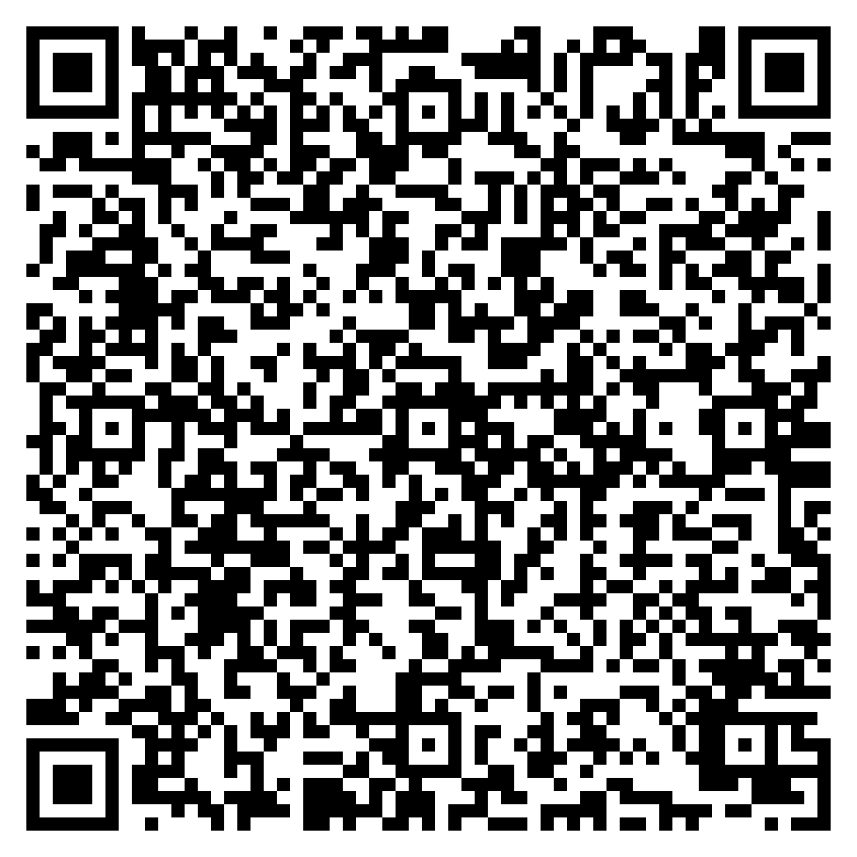
PORTO DE PARANAGUA - 2001
Acidente no Porto de Paranaguá (2001): dano ambiental impedindo pescador profissional de trabalhar.
DANO AMBIENTAL EXTRAPATRIMONIAL COLETIVO (macrobem):
prejuízo ao direito fundamental ao meio ambiente ecologicamente equilibrado, pois presentes e futuras gerações sofrerão do equilíbrio do sistema marinho;
Como calcular o valor?
Gravidade da lesão?
tempo para se recompor e afetação direta da saúde das pessoas?
DANO AMBIENTAL PATRIMONIAL INDIVIDUAL (microbem):
diminuição ou perda da atividade laborativa;
DANO AMBIENTAL EXTRAPATRIMONIAL INDIVIDUAL (microbem):
sofrimento causado pela privação das condições de trabalho, por conta do dano ambiental;
REsp 1114398/PR - Relator Ministro SIDNEI BENETI - SEGUNDA SEÇÃO - 08/02/2012

Slide 30
ACIDENTE NAVIO HAIDAR BEIRUT (Barcarena)
OBRIGAÇÃO DE FAZER: limpeza das praias, solo e corpos hídricos e destinação final ambientalmente adequada;
INDENIZAÇÃO DOS DANOS MATERIAIS não suscetíveis de reparação
MUNICÍPIO DE BARCARENA: valor de 35.000.000,00 (trinta e cinco milhões de reais), equivalente à 10% (dez por cento) da LDO de 2015;
MUNICÍPIO DE ABAETETUBA: valor de R$ 1.412.644,00 (um milhão, quatrocentos e doze mil e seiscentos e quarenta e quatro reais), o equivalente à 1 (um) ano do funcionamento da Secretaria Municipal de Abaetetuba;
DANOS MORAIS COLETIVOS: valor de R$ 20.000.000,00;
MAUS-TRATOS E CRUELDADE CONTRA OS ANIMAIS: valor de R$ 15.000.000,00;
INDENIZAÇÃO VÍTIMAS DO ACIDENTE
Morte de carga viva, poluição das águas e do solo pelas mortes e pelo vazamento do óleo e espalhamento do feno

